Slide 2

УРОКИ АНГЛИЙСКОГО ЯЗЫКА
Традиционные
Нетрадиционные

Slide 3
Освоение иностранного языка
Развитие индивидуальности каждого ребёнка;
Использование разнообразных приёмов и технологий;
Соответствие требованиям ФГОС;
Инновационная образовательная среда;
ИНТЕРАКТИВНЫЕ МЕТОДЫ ОБУЧЕНИЯ.

Slide 4
Тема выступления:
«Интерактивные методы обучения на уроках английского языка»

Slide 5
Сравнение традиционного и интерактивного уроков
Традиционный урок | Интерактивный урок
«Учитель-ученик» | «Ученик-ученик»
Активны лидеры | Активны все учащиеся
Социально-ожидаемое мнение | Личное мнение
Учитель – «Носитель истины» | Самостоятельные выводы учащихся
Учебное пространство (внимание на учителя) | Учебное пространство (внимание друг на друга)

Slide 6
Интерактивные методы
Методы
Проекты
FISHBONE
Карусель
Кластер
Денотатнаякарта
Ментальная карта
INSERT

Slide 7
Алгоритм интерактивного урока:
ВВЕДЕНИЕ В ЗАНЯТИЕ –
ОСНОВНАЯ ИНТЕРАКТИВНАЯ ЧАСТЬ
- ОБРАТНАЯ СВЯЗЬ
«Tell me and I forget.
Teach me and I remember.
Involve me and I learn.»
«Скажи мне и я забуду,
Научи меня и я запомню.
Вовлеки меня и я пойму.»
Benjamin Franklin

Slide 8
Введение в занятие
SUKSES SUCCESS نجاح ПОСПЕХ
УСПЕХ
FORTSCHRITT УСПІХ ÚSPĚCH
SUKCESO

Slide 9
Как добиться успеха в профессии?

Slide 10
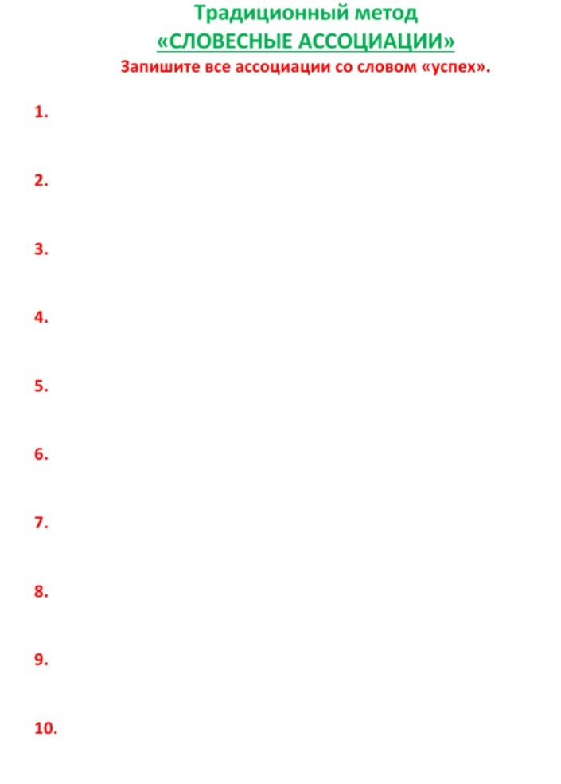
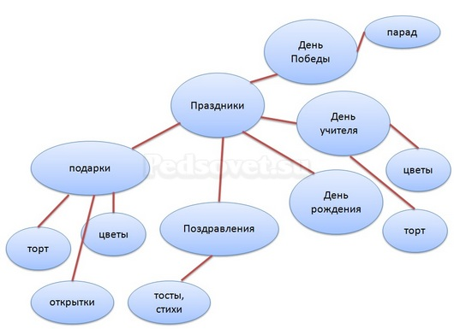
Сравните методы
Интерактивный метод(кластер)

Slide 11
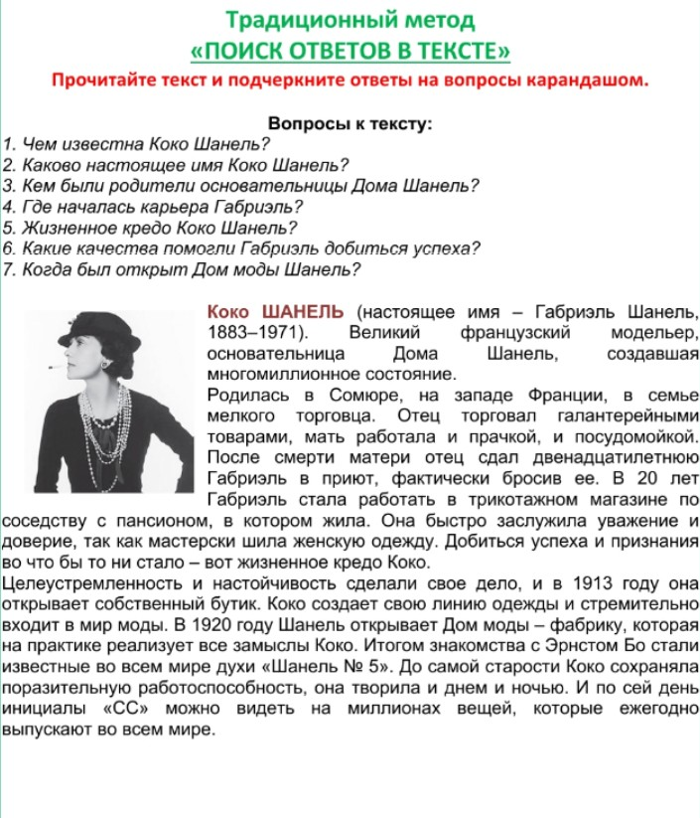
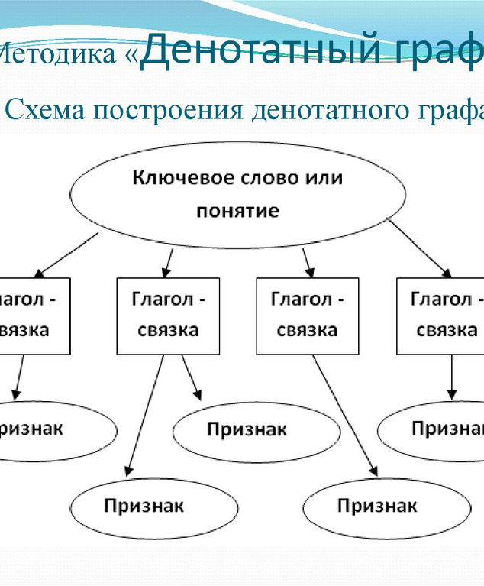

Slide 12
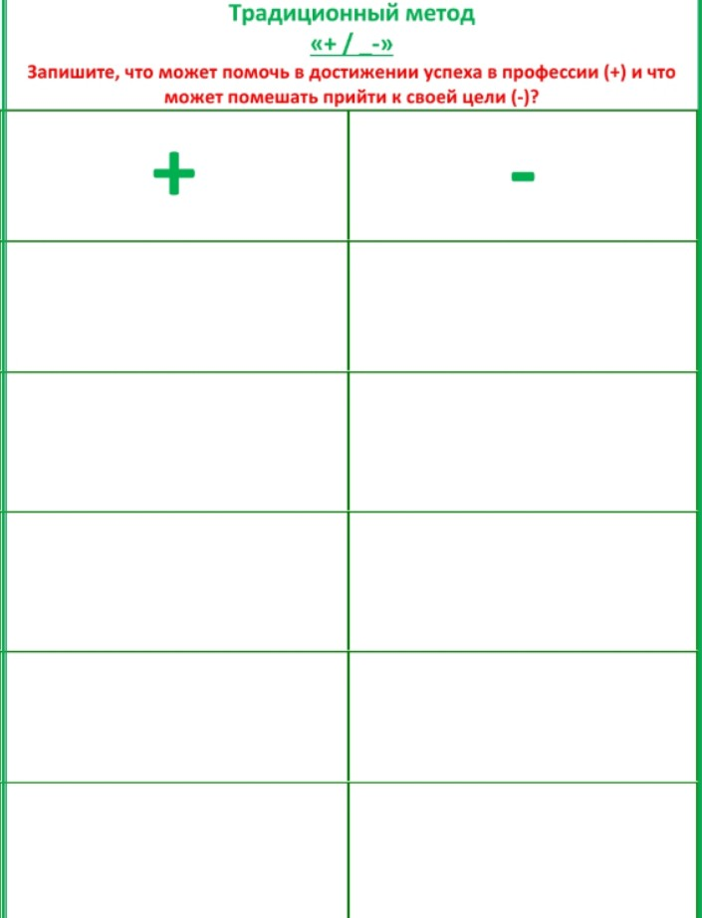
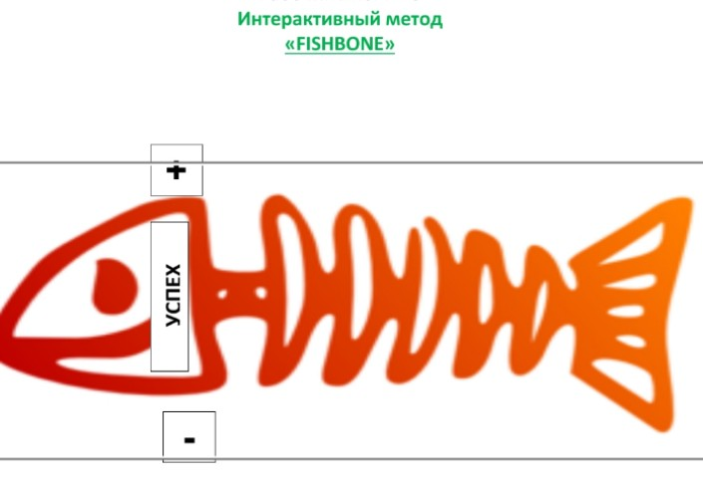

Slide 13
Live with intention!

